Slide 1
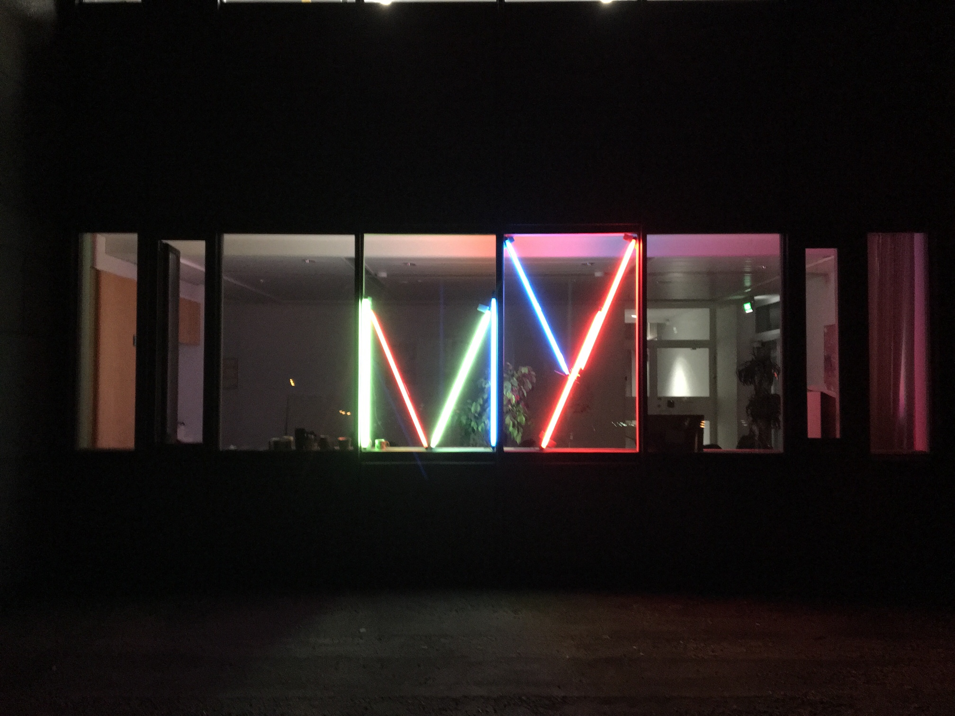
Tuotannon eteneminen (Ke 11.4.)
Ohjelmaryhmä: Kartoittakaa paikallisia yhteistyökumppaneita tilapäiskäyttöideoiden toteuttamiseen M.Y.Festeillä. Kokeilkaa Maptionnaire -karttakyselyn toteuttamista paikallisten ohjelmaideoiden kartoittamiseksi (lisätietoja Maptionnaire -palvelusta Jaskalta)
Viestintäryhmä: Julkaiskaa FB-event M.Y. Festistä Tilapioneerien -pagen kautta/Insta/Twitter-päivitys heti keskiviikkona kurssipäivän aikana. HY:n tiedottaja tarvisi tiedotetekstin tapahtumasta (n. 1 A4). Mukaan tarvitaan myös valokuva. Teksti voi olla osin sama kuin edellisessä mediatiedotteessa, mutta mukaan tiedot M.Y.Festistä: Myyrdrive → Viestintä (tiedote 14.4.2018)

Slide 2
Tuotannon eteneminen (Ke 11.4.)
Tilaryhmä: tutustukaa Rajatorpantie 8:n tiloihin ja resursseihin, hyödyntäkää erillistä vinkkilistaa (ks. myös Myyrdrive → tilasuunnittelun muistilista. Hankkikaa välttämättömiä infra- ja logistiikkatarpeita: esim. pöytiä, festaripenkkejä Myyrmäki-liikkeeltä, tilasuunnittelun yhteistyökumppanit (esim. Consti?). Pohtikaa materiaalien kierrätystä ja huomioikaa iltaklubin suunnitelmat.
Verkostoryhmä: tutustukaa Colosseumin ja lähialueen toimijoihin ja viekää heille asukastiedotteet, selvittäkää yhteistyömahdollisuuksia. Colosseumin toimijoiden yhteystiedot löytyvät Myyrdrivestä (verkostot)

Slide 3
Tuotannon eteneminen (Pe 13.4.)
Verkostot: Tarvisimme 3-4 järjestyksenvalvojaa (järjestyksenvalvojakortti) M.Y.Festin pelastussuunnitelmaa ja poliisin tapahtumailmoitusta varten, kyselkää tuttuja, DL 18.4. Daniel laatii lopulliset viranomaisdokumentit.
Viestintä: Uusi tiedoteteksti, julisteet on tilattu, saapuvat keskiviikkona, lisätiedot Ollilta
Tila: valmistelkaa keskiviikolle tilatyöpaja, jossa ideoidaan tilojen jakoa ohjelmien kesken
Ohjelma: kerätkää kasaan mahdollisimman paljon konsepteja ja “hylättyjä” ideoita ja aloittakaa ohjelmasuunnittelu
Sopikaa tuotantoryhmällenne uusi tapaaminen ja laittakaa ajankohta myös Slackiin – Rami/Olli/Jaska/Anna/Dani voi tulla mukaan jos teillä on kysyttävää tuotannosta

Slide 4
Tuotannon eteneminen (Pe 13.4.)
Muistakaa palauttaa konseptikortit ja innovointiryhmien materiaalit MyyrDriveen.
Toteuttakaa loput haastattelut ja palauttakaa haastatteluaineisto (haastattelukysymykset ja vastausten pääkohdat sekä kiinnostavimmat lainaukset) MyyrDriven innovointiryhmien kansioihin. Haastatteluaineistoja hyödynnetään loppuraportissa.
Muistakaa mahdollisuus järjestää omia tilapäiskäyttökokeiluja ☺

Slide 5
M.Y. FEST
Julisteet Myyrdrivessa

Slide 6
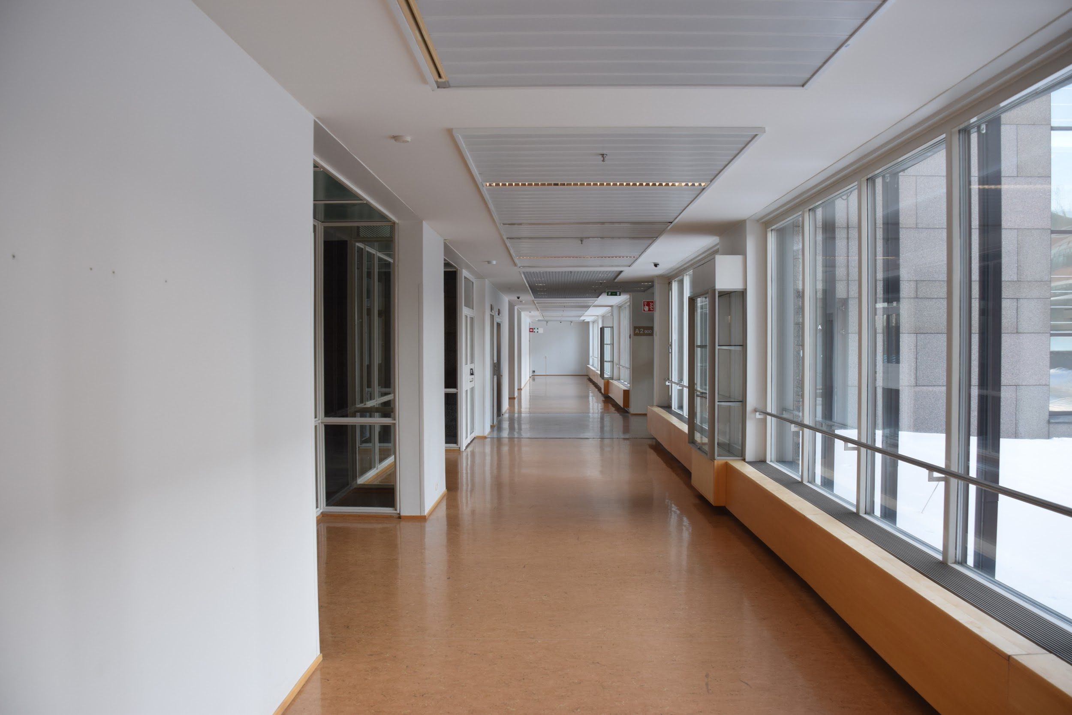
Ke 18.4. klo 9–13
Kiinteistönomistajat ja kulttuuritoimijat
9:15 Aamupiiri
9:30 Luento: myyntipäällikkö Raine Heikkinen (Kiinteistö Oy Kaapelitalo): Kiinteistönomistajan, viranomaisten ja kulttuuritoimijoiden tavoitteiden yhteensovittaminen
10:30 Luento: Jesse Pasanen (Street Art Vantaa)
11.30-12 Tilatyöpaja
12.00–13:00 Tapahtuman tuotantoa tuotantoryhmissä
13.00 > julisteiden jako

Slide 7
Ohjelmaryhmä
Yhteydenotot, varmistuneet ohjelmanumerot? (huomioikaa etenkin vantaalaiset kontaktit ohjelmaa hankittaessa)
Varmistuneita ohjelmanumeroita: Euphoria Borealis -elokuvanäytös, #MyyrYork2030 -innovaatiokilpailun esitykset & posterit (maantieteen kurssi, n. klo 12-14 päälavalla, kontaktihenkilö)
Työn alla: AAVE Circuits, Human of Myyr York -valokuvanäyttely?, Friherrsin/Kaarelan VPK:n paloautot? Katutaideseinä? VJ-videotaidetta? MM-kisastudio
Suunnitteilla olevia konsepteja: Makuja Myrtsistä (ruokamyyjiä), Reko-ruokatorit, Katutaidetta kaikille, Lepo Lounge (valotaidetta, viherkasveja, japanilaisen puutarhan tunnelmaa), Alakulttuuripiha, Urban Art Experience (Graffitiseinä, tägäyspiste, katutanssipaja, K65-graffitit), M.Y.Stage-esiintymislava, paikalliset julkkikset (vloggaajat), Elotilat (videopelihuone, leffanäytökset, toiveseinä, Synapsitilat (pakohuonepelit), Endorfiinitilat (taidekokemushuoneet: musiikki, kulttuuri, taide, leffat, chillaus), Escape Roomit (olohuone & toimisto), Taaperodisko, MM-kisakatsomo (Colosseumin auditorioon?), Etevät eukot & Toppahousutanssit, R3, Sukupolvikahvila, KinoMyyrin yhteistyö, Kaupunkisuunnittelu-workshop & kartat, suunnitelmat käytävälle, “Tarvitaan lisää räväkkyyttä!”
Notes:
- Jakaudutaan tapahtumatuotannon ryhmiin käymällä yksitellen kurssilaisia ja heidän toiveitaan läpi
- Valitkaa ryhmällenne vastuuhenkilö, jonka tehtävänä on ryhmän toiminnan koordinointi
-Ryhmätoiveet: https://doodle.com/hrvzpyavfcvernv3

Slide 8
Ohjelmaryhmä
Muita ohjelmaideoita, jotka on tulleet keskusteluissa esiin: Lauri Jäntti voisi vetää impro-tanssiworkshopin (katulavatanssit tms), Talo avautuu -kierros (Open house -kierros), Speed dating (deittailu/ystävänetsintä, darkroom / alusvaate -speed dating, pusukoppi vol 2.) valokuvausseinä, valokuvanäyttely (yhteistyössä Vaskivuoren lukion kuviskurssien kanssa?), Humans of MyyYork -näyttely & tekijät esittäytyy, Pieneläintarha (Fallkulla/Haltiala yhteistyöhön?), minihevoset, kaverikoirat ja -kissat, lukukoirat, Taide-workshop, performanssit, open mic, teatteri, impro, sirkus, jooga, pallopelit, käsityöpajat, tanssi-workshop (tanssiopiston kanssa), danceoke, mummojen it-tuki (Varia)
Muita aktiviteetteja: teeseremonia, boulderointiseinä, pomppulinna, pallomeri, polkuautot, Myyrmäki-visa, rakennuskilpailu, vappudarran parannushuone, lintubongarit esittäytyy, karaoke-kopit, naamiaiset, klovnit, näytelmä-/tanssiesitys, bändit, spoken word, karnevaali, sähköä tuottavat kuntopyörät, pyöräkorjaus, kukkienistutus-workshop, lasten tori, sisäpiknik tekonurmella, sisäranta, lasten temppurata, vaatteiden vaihtotori/kirppis, meditaatio, radikaalit ristipistot, roolileikit, hävikkiruoka, tilainstallaatiot, valkokangas ulos, osallistuva siirtymä, kaupunkisuunnitteluworkshop/kartat käytävään, ihmiskirjasto, paloauto / VPK, kaupunkiviljely, bändit ja dj:t
Notes:
- Jakaudutaan tapahtumatuotannon ryhmiin käymällä yksitellen kurssilaisia ja heidän toiveitaan läpi
- Valitkaa ryhmällenne vastuuhenkilö, jonka tehtävänä on ryhmän toiminnan koordinointi
-Ryhmätoiveet: https://doodle.com/hrvzpyavfcvernv3

Slide 9
Ohjelmaryhmä
Olisiko ennakkotehtävissä lisäideoita, joita halutaan toteuttaa?
Ohjelman aikataulutus konttorisalin eri osiin, eri huoneisiin ja ulkotiloihin: konttorisalin stage-alueet, konttorisalin kopit, luokkatilojen käytävät, toimistohuoneet, diskohuone, pitkät käytävät, sisäpiha, alakulttuuripiha, etupiha, Colosseumin auditorio
Tekniikan erityistarpeiden kartoitus ohjelmaa varten yhteistyössä iltatapahtuman kanssa: esim. musiikkiohjelma? (live-bändit / dj:t / puhe-ohjelma / disko, juontoja ?), valo- ja videotekniikka, esiintymislavan sijainti?
Asukaskysely (Maptionnaire -karttakysely) ja sen mainostaminen somessa kaupunginosayhdistyksille yms.
N. Klo 12-14 #MyyrYork2030 -innovaatiokilpailun (HY:n kurssi) opiskelijat esittelevät postereitaan kilpailuraadille ja yleisölle päälavalla (paikka posteriesityksille?)
MyyrDrivessa Myyrmäki -kontakteja, esim. Myyrmäen eläkkeensaajat, Kansalliset seniorit, Myyrmäen martat, Vantaan Atlas, Etelä-Vantaan urheilijat, Pussihukat, Nuorisotalo Arkki, Vaskivuoren lukio, Myyrpartio, R3, Sorasod, Sahan-seura, Myyrkirppis, Cafe Popolo, Chloes Cafe
Notes:
- Jakaudutaan tapahtumatuotannon ryhmiin käymällä yksitellen kurssilaisia ja heidän toiveitaan läpi
- Valitkaa ryhmällenne vastuuhenkilö, jonka tehtävänä on ryhmän toiminnan koordinointi
-Ryhmätoiveet: https://doodle.com/hrvzpyavfcvernv3

Slide 10
Viestintäryhmä
Some-viestintä: videoita, valokuvia, tekstiä, ohjelman ja oheistapahtumien markkinointi, varmistuneiden ohjelmanumeroiden somenostot
Ehdotus: myös verkosto/viestintä/tila-ryhmät voisivat tehdä some-nostoja toiminnastaan, varmistuneesta ohjelmasta/yhteistyökumppaneista yms.
Some-viestintä kannattaa olla vauhdikasta, hauskaa ja tarinallista
Varmistunut ohjelma: Euphoria Borealis, #MyyrYork2030 -innovaatiokilpailu
Tapahtumakalenterit, opiskelijajärjestöjen sähköpostilistat ja fb-ryhmät Vantaalla & pk-seudulla
Facebook/Instagram -mainonnan osto M.Y. Festille (Jaskalta lisätietoa)
Julisteiden jaon koordinointi muun kurssiryhmän kanssa keskiviikkona
Sovittuja mediajuttuja: Helsingin Sanomien toimittaja vierailee kurssilla 27.4. klo 10-11, Myyrmäkeläinen -lehden kuvaaja vierailee kurssilla xx.xx., Helsingin yliopiston digiviestinnän koordinaattori haluaisi haastatella opiskelijoita, Newsecin tiedottaja haluaisi haastatella opiskelijoita ja mainostaa MyFestiä somessa. Lisätietoja Slackissa :)
Markkinointiyhteistyö Citiconin kanssa?
Iltaklubin mainostus somessa (juliste löytyy Myyrdrivessä)
Notes:
- Jakaudutaan tapahtumatuotannon ryhmiin käymällä yksitellen kurssilaisia ja heidän toiveitaan läpi
- Valitkaa ryhmällenne vastuuhenkilö, jonka tehtävänä on ryhmän toiminnan koordinointi
-Ryhmätoiveet: https://doodle.com/hrvzpyavfcvernv3

Slide 11
Verkostot
Ruokamyyjät: Tähän mennessä kontaktoituja: REKO-ruokapiiri, Arepera Bros (Venezuela), ToniBell-jätskiauto
Pelastussuunnitelma Valitkaa turvallisuusvastaava, joka tutustuu turvallisuussuunnitelmaan MyyrDrivessa) ja pitää tapahtumapäivänä turvallisuusinfon ja poistumisharjoituksen.
Tapahtumailmoituksen jättäminen poliisille pe 25.4. mennessä: tarvisimme 3-4 järjestyksenvalvojaa (jv-kortti) ilmoitusta varten (deadline 7 vrk ennen tapahtumaa). Kyselkää tuttuja tai Varian opiskelijoita (opettajan yhteystiedot MyyrDrivesta).
Kontaktit (jakakaa heille fb-event ja tiedote MyyrDrivesta) sponsoreihin ja yhteistyökumppaneihin lähialueella (lähialueen kulttuuritoimijat ja ravintolat, Myyrmäki-liike, viherkasvit/multa, ruoka, juoma, sisustus- ja rakennusmateriaalit, esim. lavat, kankaat, matot, maalit ja värit, muut ohjelmien tarvitsemat materiaalit, ohjelmiin tarvittavat yhteistyökumppanit yhteistyössä ohjelmaryhmän kanssa)
Asukastiedotteiden ja julisteiden jakaminen talojen ja työpaikkojen ilmoitustaululle ja oviin (ks. tiedotteen materiaalit MyyrDrivesta Asukastiedote-kansiosta)
Talkoolaisten rekrytointi (rakennukseen ja purkuun) esim. FB-ryhmien, opiskelijasähköpostilistojen, Myyrmäki-liikkeen ja Kaupungin kaikun kautta
Taloudellisen sponsorit?
Notes:
- Jakaudutaan tapahtumatuotannon ryhmiin käymällä yksitellen kurssilaisia ja heidän toiveitaan läpi
- Valitkaa ryhmällenne vastuuhenkilö, jonka tehtävänä on ryhmän toiminnan koordinointi
-Ryhmätoiveet: https://doodle.com/hrvzpyavfcvernv3

Slide 12
Tilasuunnittelu
Tilasuunnittelutyöpaja: tilasuunnitelman laatiminen ja ohjelman koordinointi eri alueille
Materiaaliyhteistyön (huonekalut, koristelu?) sopiminen yhteistyökumppaneiden kanssa ja heidän näkyvyys tapahtumassa, esim. Ooppera ja Myyrmäki -liike, telttoja Varustelekasta?
Eri tilojen visuaalinen ilme, valaistus, videoscreenit, lavarakenteet yms. yhteistyössä iltatapahtuman kanssa
Tekniikan ja muun infran hankkiminen, teltat, tuolit, pöydät, matot, kankaat, tyynyt, eri ohjelmien tarpeet
Rakentelun ja purun logistiikka-aikataulu yhteistyössä ilta-tapahtuman kanssa, pakettiauton varaukset ja vuokraukset, ajo-aikataulut, tavaroiden varastointi, noudot ja palautukset
Ison tilan maalaaminen onnistuu. (Mahdollinen tapaaminen Newsecin kanssa to 19.4. 14-15)
Maantieteen laitoksen minibussi käytettävissä kuljetuksiin (1. rakennusviikolla), tarvittaessa vuokraamme pakettiauton.
Roudausta tänään! (messumattoa Danin pakussa)
Notes:
- Jakaudutaan tapahtumatuotannon ryhmiin käymällä yksitellen kurssilaisia ja heidän toiveitaan läpi
- Valitkaa ryhmällenne vastuuhenkilö, jonka tehtävänä on ryhmän toiminnan koordinointi
-Ryhmätoiveet: https://doodle.com/hrvzpyavfcvernv3

Slide 13
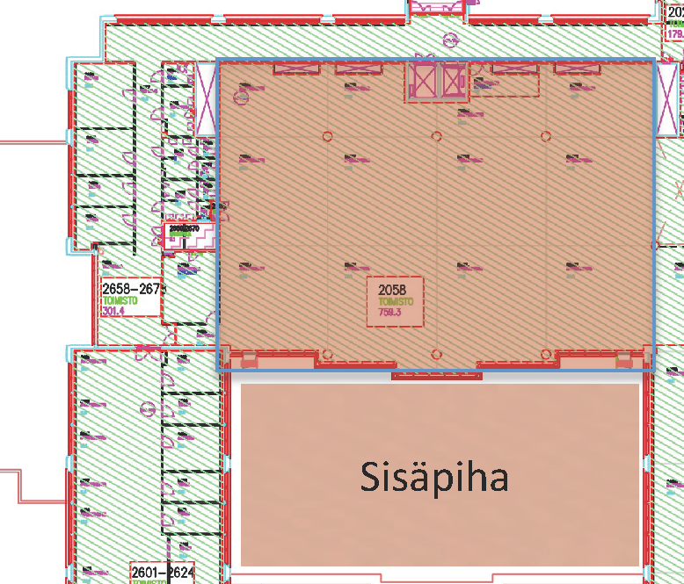
Tilasuunnittelutyöpaja

Slide 14
Ajankohtaista
Koordinaatiovastuu on tuotantoryhmillä, mutta kaikki voivat tehdä kaikkea, esim. ohjelmaa voivat ideoida ja toteuttaa kaikki kurssilaiset
Viekää omia ideoita rohkeasti eteenpäin!
Sopikaa tuotantoryhmällenne uusi tapaaminen ja laittakaa ajankohta myös kurssiryhmään Slackiin/Facebookiin – Rami/Olli/Jaska/Anna/ Dani tulee mukaan jos teillä on kysyttävää tuotannosta
Notes:
- Jakaudutaan tapahtumatuotannon ryhmiin käymällä yksitellen kurssilaisia ja heidän toiveitaan läpi
- Valitkaa ryhmällenne vastuuhenkilö, jonka tehtävänä on ryhmän toiminnan koordinointi
-Ryhmätoiveet: https://doodle.com/hrvzpyavfcvernv3

Slide 15
Tuotannon jatkaminen tuotantoryhmissä
Viestintä (tiedotus ja markkinointi, 5 henkeä) <Viestintäryhmän opiskelikoiden nimet>
Tilasuunnittelu, dekoraatiot, infrastruktuuri ja logistiikka (5 henkeä) <Tilaryhmän opiskelijoiden nimet>
Ohjelmasuunnittelu (5 henkeä) <Ohjelmaryhmän opiskelijoiden nimet>
Verkostot (sponsorit ja yhteistyökumppanit, viranomaiset ja luvat, talous ja henkilöstösuunnittelu) (6 henkeä) <Verkostoryhmän opiskelijoiden nimet>
Notes:
- Jakaudutaan tapahtumatuotannon ryhmiin käymällä yksitellen kurssilaisia ja heidän toiveitaan läpi
- Valitkaa ryhmällenne vastuuhenkilö, jonka tehtävänä on ryhmän toiminnan koordinointi
-Ryhmätoiveet: https://doodle.com/hrvzpyavfcvernv3

Slide 16
M.Y. Fest -katumainonta
Tilattu painosta 250 kpl B2-julisteita
Jaetaan julisteet ja flyerit yhdessä
Esim. n. 150? julistetta tällä ja ensi viikolla
N. 7 julistetta / henkilö
Esim. n. 100 julistetta tapahtumaviikolla
N. 5 julistetta / henkilö
Osan julisteista voi käyttää myös tapahtumapäivänä ulkomainontaan, sisustukseen tms.
Julisteet kannattaa kiinnittää pareittain tai pienessä porukassa, helpompaa ja hauskempaa
Yhteinen jakoexcu Myyrmäkeen/ lähialueille / keskustaan esim. ke klo 14-16?

